Slide 1
第10课 字符串基本处理
Notes:
1

Slide 2
1 概述
字符串，就是由字符连接而成的序列。
C++中的字符串实现
C 风格字符串：字符数组、字符指针
string 类类型
C++中内置的string类大大增强了对字符串的支持，使得字符串的处理方便又高效。

Slide 3
2 字符串变量定义
使用string类需要文件包含： #include <string>
字符串的构造方法
string s; //空串
string s="nefuer"; //利用字符串常量构造字符串
string t = s; //利用已有的字符串对象赋值
string s(3, 'a'); // "aaa"
string t("chinese",4,3); // "ese"

Slide 4
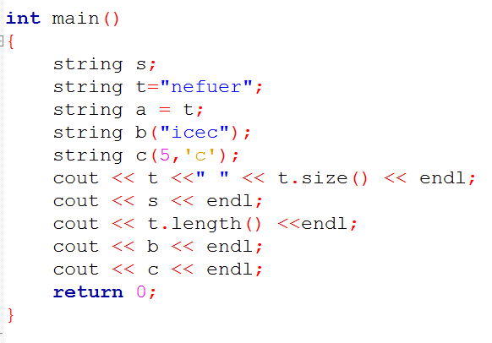

2 字符串变量定义

Slide 5
3 字符串常见操作
1)字符串的基本操作
2)字符串的常见操作
3)string与C风格字符串的转换

Slide 6
1) 字符串的基本操作
字符串的基本操作 string s,t;
输入:
不含空格的字符串
cin >> s >> t;
包含空格的一行或者多行字符
getline(cin , s ); //一行，默认换行符结束
getline(cin , s , '.'); //一行或者多行,用'.'做结束
输出：
cout << s << endl;
getline(std::cin , string s，char ch='\n')
Notes:
getline(std::cin,string s，char ch)

Slide 7
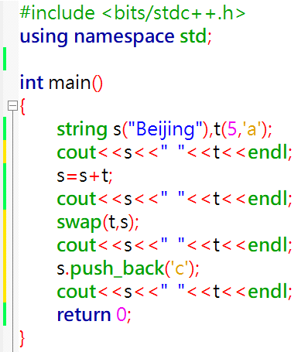
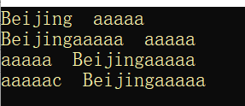
1) 字符串的基本操作
字符串的基本操作 string s,t;
赋值：s="pear"; t=s;
比较： s<t s==t
连接： s+t
添加： s+=t；
s.append(t);
s.push_back('a');
交换：swap(s,t） // s.swap( t )
长度：s.length（） s.size( )
Notes:
getline(std::cin,string s，char ch)

Slide 8
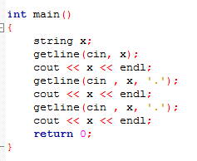
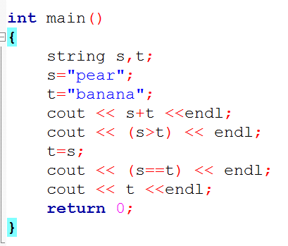
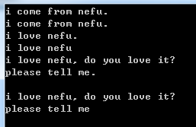

1) 字符串的基本操作
Notes:
getline(std::cin,string s，char ch)

Slide 9
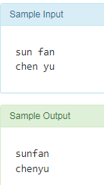
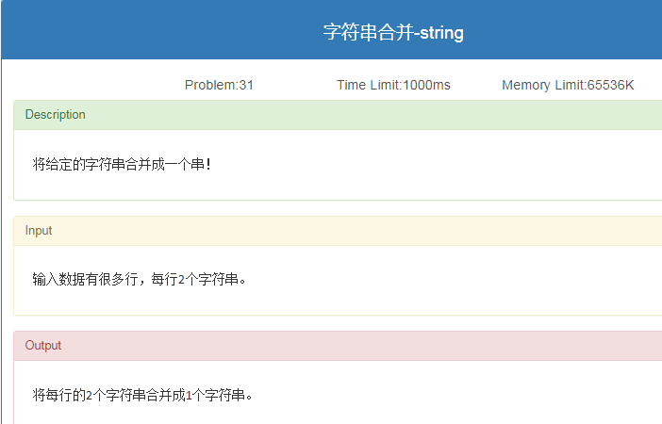
1) 字符串的基本操作
Notes:
#include <iostream>
using namespace std;
int main()
{
string s,t;
while(cin >> s >> t)
{
cout << s+t << endl;
}
return 0;
}

Slide 10
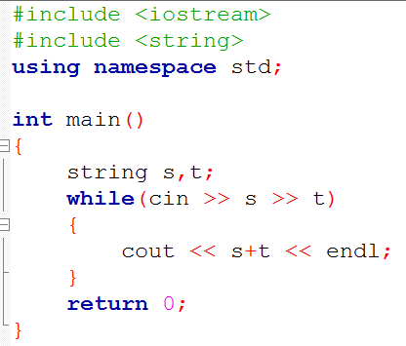
1) 字符串的基本操作
Notes:
#include <iostream>
using namespace std;
int main()
{
string s,t;
while(cin >> s >> t)
{
cout << s+t << endl;
}
return 0;
}

Slide 11
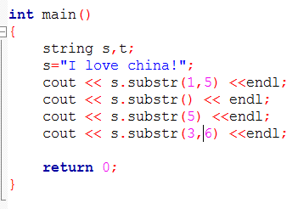

2) 字符串的常见操作
字符串的访问
利用索引访问： string s,t;
s="pear";
cout << s[2] << endl;
获取子串：
string substr(int pos, int len)
获取从下标pos开始的len个字符形成子串，如果省略len或者pos+len超出字符串长度则默认到最后一个字符。

Slide 12
2) 字符串的常见操作
字符串的查找
find( ) 函数:从pos位置开始查找子字符串（字符）首次出现的位置
size_t find( const string & str , size_t pos=0) //查找子字符串
size_t find(char c, size_t pos =0) //查找字符
rfind( )函数：在字符串中从后向前查找子串（字符）首次出现位置
找不到时返回-1.
s.find("xyz");
s.find('a');

Slide 13
2) 字符串的常见操作
向字符串中插入另一个字符串：insert( )函数
在位置 pos 处插入字符串 str
string＆ insert（size_t pos，const string＆str）
例如： s.insert(5,"kkk");
在位置 pos 处插入 n 个字符 c
string＆ insert（size_t pos，size_t n，char c）
例如： s.insert(5,10,'k');

Slide 14
2) 字符串的常见操作
替换字符串的子串：replace( ) 函数
将下标pos开始的len个字符替换为特定字符串str
例如： s.replace(2,3,"China");
将迭代器beg和end中间的字符替换为str
string& replace (iterator beg, iterator end, const string& str)
例如： s.replace(s.begin()+2,s.begin()+10,"Chinese");
string& replace (size_t pos, size_t len, const string& str)

Slide 15
2) 字符串的常见操作
删除字符串中的子串：erase( ）函数
删除迭代器pos指向的元素:string& erase(iterator pos)
例如：s.erase(s.begin()+8);
注意：s.erase(8); //表示删除从位置8到字符串尾全部字符
删除迭代器first到last中间字符：
string.erase(iterator first,iterator last)
例如：s.erase(s.begin()+3, s.begin()+10);
注意： s.erase(3,10); //表示删除从位置3开始的连续10个字符

Slide 16
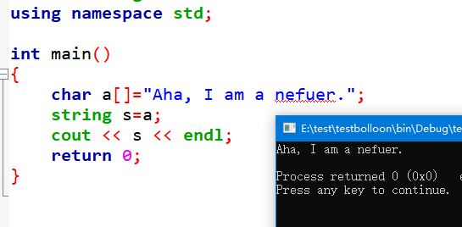
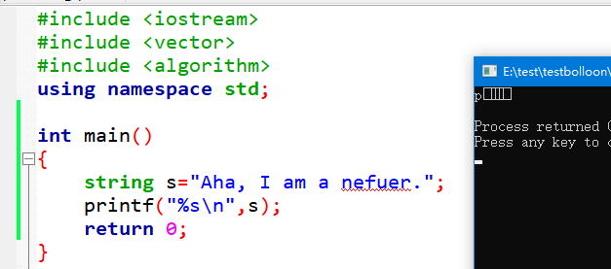
3) string与C风格字符串的转换
C风格字符串可以直接转化成C++风格的字符串，反过来却可能引起语法错误。

Slide 17
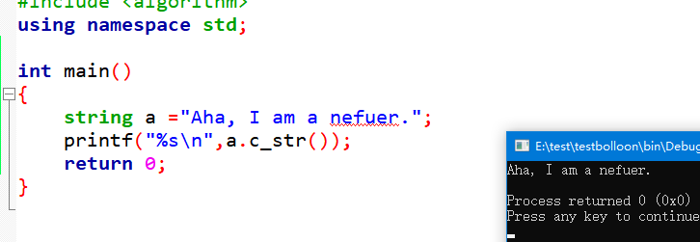
3) string与C风格字符串的转换
string字符串转换为C风格字符串：c_str( )函数，返回值类型为const char *。
const char * c_str( );

Slide 18
4 string对象的STL常用算法
string 对象也可以看作一个顺序容器，它支持随机访问迭代器，也有 begin 和 end 等成员函数。STL 中的许多算法也适用于 string 对象。
计数(count)，查找(find)，删除(remove)，排序(sort)等操作都可以利用STL算法来完成。
vector也适用

Slide 19
4 string对象的STL常用算法
（1）计数和查找
count( ): 查找值value在容器中的个数
int count(iterator beg,iterator end,value);
count( s.begin() , s.end() , 'w' ) ； //统计串s中w字符出现的次数
find( ): 查找值value在容器中是否存在
iterator find(iterator beg,iterator end,value);
find( s.begin( ) , s.end( ) , 'w' ) ；//查找串s中是否存在字符w，有则返回w所在的迭代器，否则返回值s.end()

Slide 20
6.4 string对象的STL常用算法
（2）排序与反序操作
sort( ）：排序
sort(s.begin(),s.end()); //对字符串中字符进行升序排序
sort(s.begin(),s.end(),greater<char>()); //对字符串中字符进行降序排序
reverse( )：反序,将序列 [beg , end)的元素在原容器中反序
reverse（iterator beg，iterator end）；
reverse(s.begin( ) , s.end( )); //对字符串进行反序

Slide 21
6.4 string对象的STL常用算法
（3）删除元素
remove（ ）： 删除函数
iterator remove(iterator beg, iterator end, value);
注意：remove函数并不是真的删除元素，它只是通过迭代器的指针向前移动来删除，将没有被删除的元素放在容器前面，并返回一个指向新的超尾值的迭代器，如果需要删除元素，需要结合对应容器的earse函数。
string s("BeiwwjingwwDongbei"); string::iterator pos;
pos=remove(s.begin(),s.end(),'w');
s.erase(pos,s.end());

Slide 22
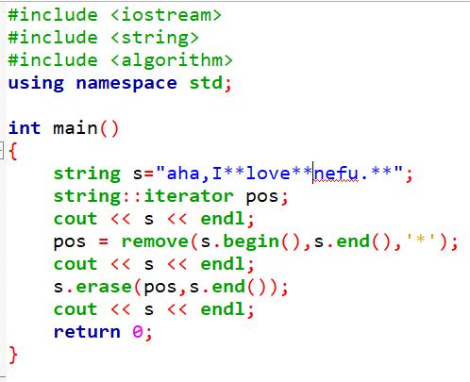

6.4 string对象的STL常用算法
（3）删除元素--删除*
Notes:
#include <iostream>
#include <string>
#include <algorithm>
using namespace std;
int main()
{
string s="aha,I**love**nefu.**";
string::iterator pos;
cout << s << endl;
pos = remove(s.begin(),s.end(),'*');
cout << s << endl;
s.erase(pos,s.end());
cout << s << endl;
return 0;
}

Slide 23
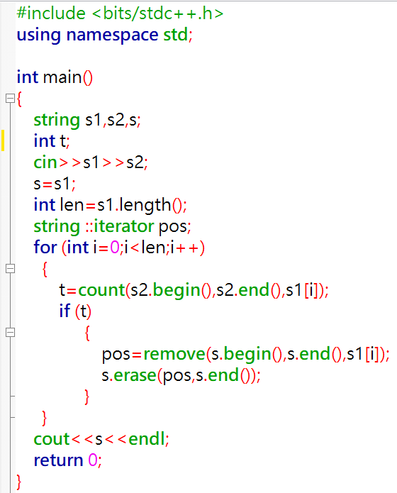
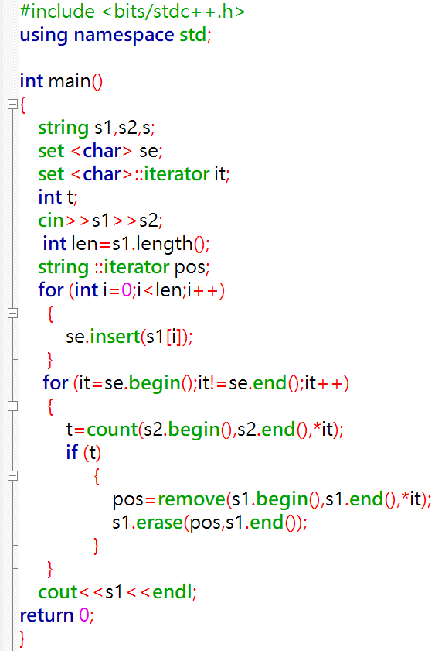
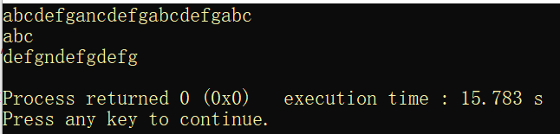
6.4 string对象的STL常用算法
（3）删除元素--删除s中的某些字符，该字符在s1串中也存在。

Slide 24
6.4 string对象的STL常用算法
（4）替换元素
replace（）：替换元素
replace(iterator beg, iterator end, oldvalue, newvalue);
replace(s.begin( ), s.end( ), 'h'，'a'）；//将所有h换成a

Slide 25
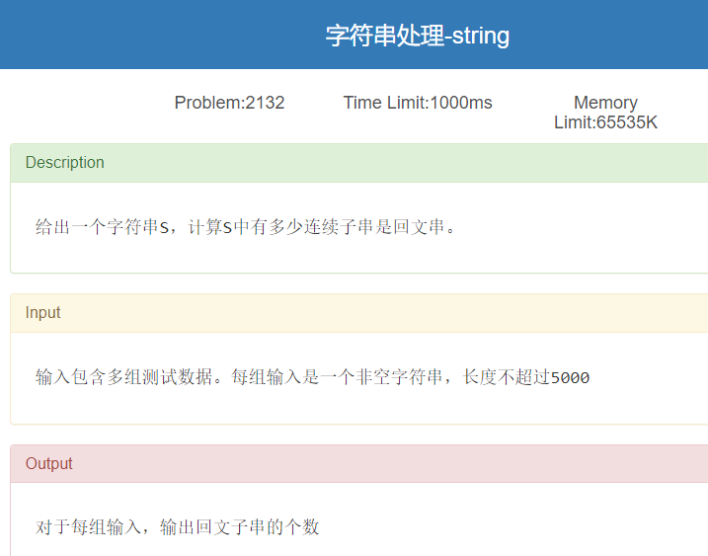
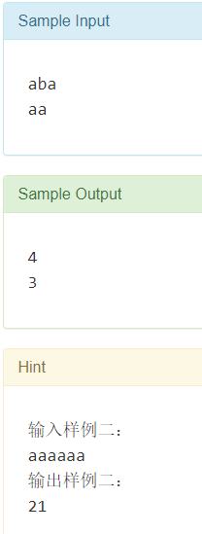
6.5 例题

Slide 26
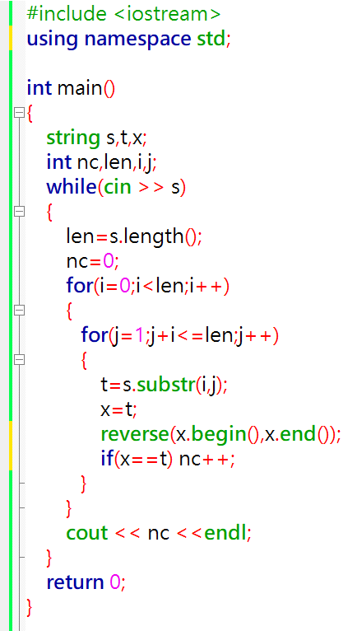

6.5 例题
思路：
注：单个字符是回文串
利用length()或size()求字符串长度len
利用substr函数提取所有子串:子串初始位置从0开始，到最后一个字符的位置，substr依次获取长度是j的每个子串，j的数值从1直到(i+j)==字符串长度len
对子串进行反序操作后判断是否相等

Slide 27
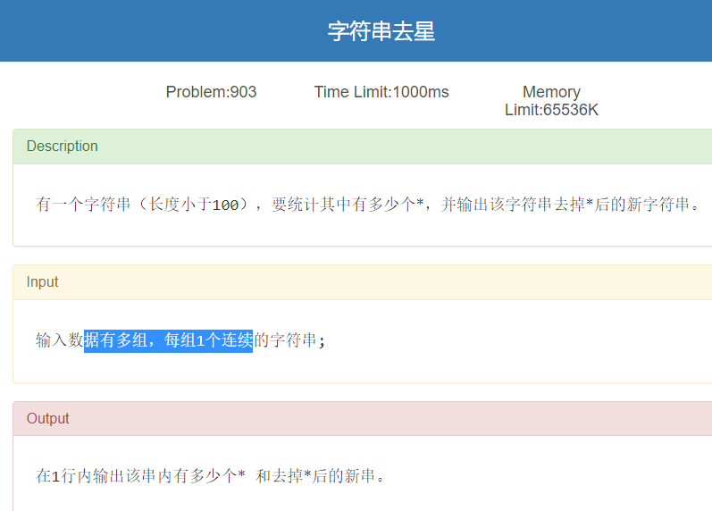
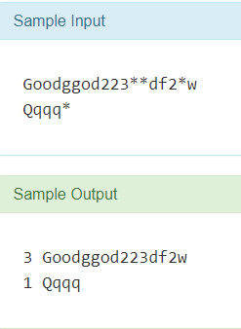
6.5 例题

Slide 28
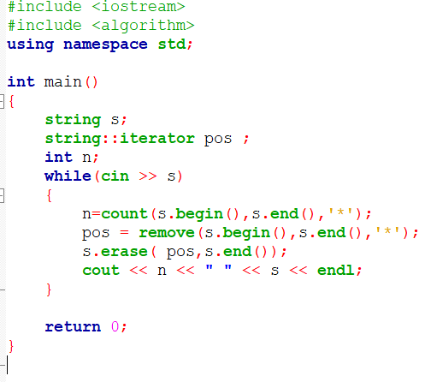

6.5 例题
思路：
利用count函数统计*号个数
利用remove函数把所有*号放到字符串最后，并记录待删除位置
利用字符串的erase函数完成字符删除
Notes:
#include <iostream>
#include <algorithm>
using namespace std;
int main()
{
string s;
string::iterator pos ;
int n;
while(cin >> s)
{
n=count(s.begin(),s.end(),'*');
pos = remove(s.begin(),s.end(),'*');
s.erase( pos,s.end());
cout << n << " " << s << endl;
}
return 0;
}

Slide 29
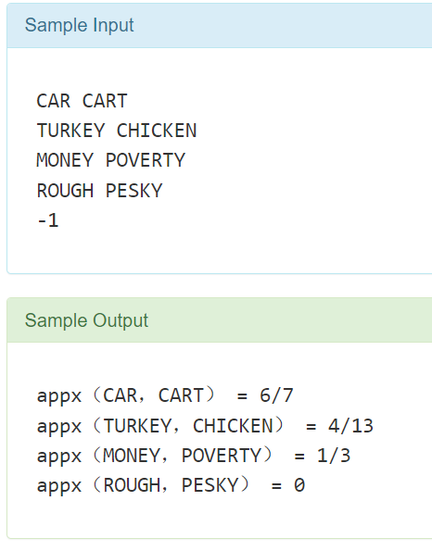
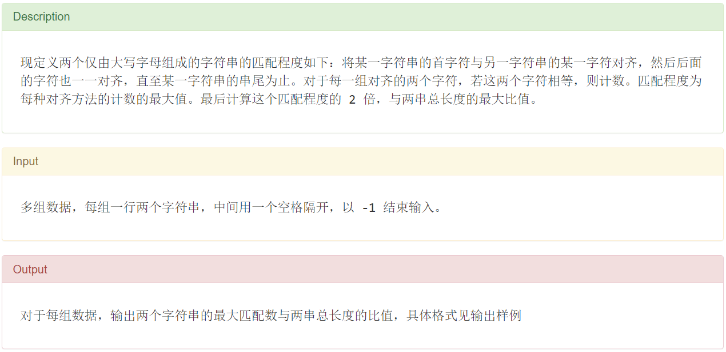
6.5 例题
字符串匹配-string
CAR CAR
appx(CAR,CAR) = 1
CATH TH
appx(CATH,TH) = 2/3

Slide 30
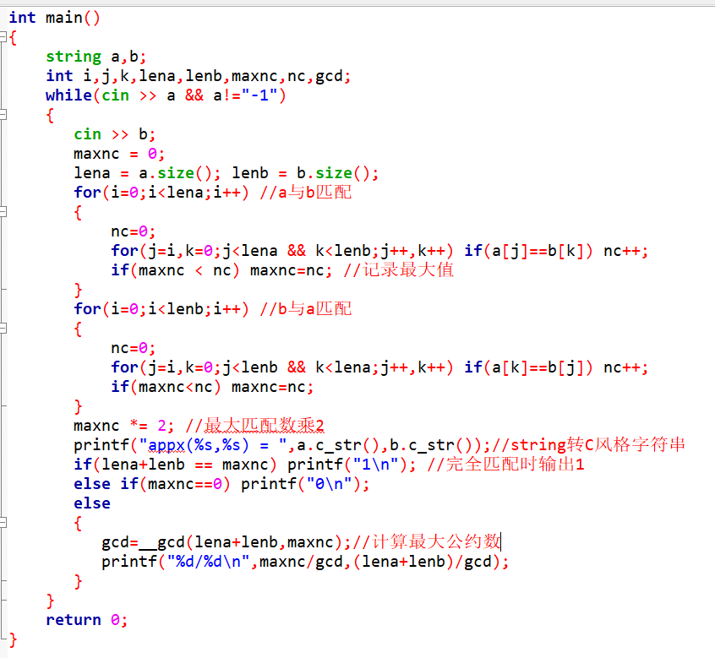
6.5 例题
字符串匹配-string
Notes:
#include <bits/stdc++.h>
using namespace std;
int main()
{
string a,b;
int i,j,k,lena,lenb,maxnc,nc,gcd;
while(cin >> a && a!="-1")
{
cin >> b;
maxnc = 0;
lena = a.size(); lenb = b.size();
for(i=0;i<lena;i++) //a与b匹配
{
nc=0;
for(j=i,k=0;j<lena && k<lenb;j++,k++) if(a[j]==b[k]) nc++;
if(maxnc < nc) maxnc=nc; //记录最大值
}
for(i=0;i<lenb;i++) //b与a匹配
{
nc=0;
for(j=i,k=0;j<lenb && k<lena;j++,k++) if(a[k]==b[j]) nc++;
if(maxnc<nc) maxnc=nc;
}
maxnc *= 2; //最大匹配数乘2
printf("appx(%s,%s) = ",a.c_str(),b.c_str());//string转C风格字符串
if(lena+lenb == maxnc) printf("1\n"); //完全匹配时输出1
else if(maxnc==0) printf("0\n");
else
{
gcd=__gcd(lena+lenb,maxnc);//计算最大公约数
printf("%d/%d\n",maxnc/gcd,(lena+lenb)/gcd);
}
}
return 0;
}

Slide 31
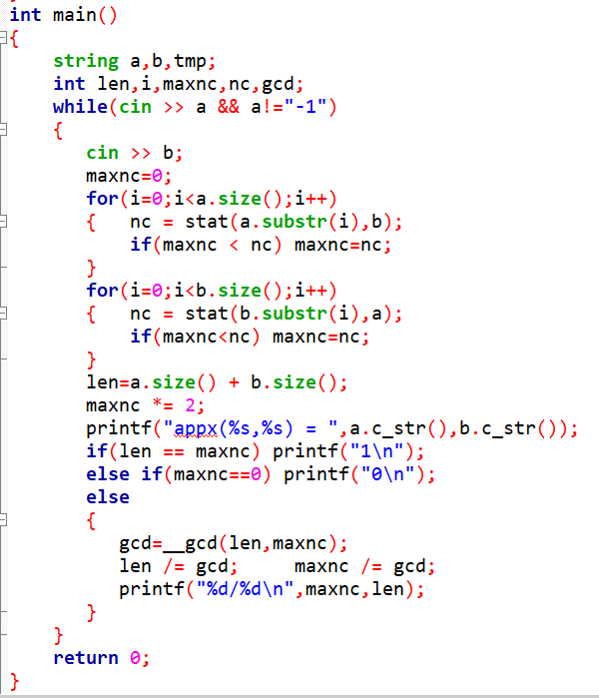
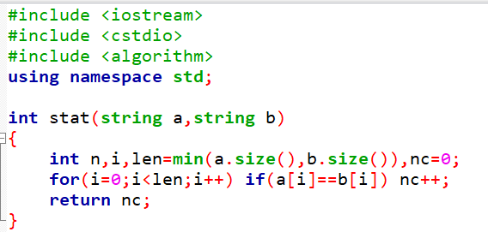
6.5 例题
字符串匹配-string
Notes:
#include <iostream>
#include <cstdio>
#include <algorithm>
using namespace std;
int stat(string a,string b)
{
int n,i,len=min(a.size(),b.size()),nc=0;
for(i=0;i<len;i++) if(a[i]==b[i]) nc++;
return nc;
}
int main()
{
string a,b,tmp;
int len,i,maxnc,nc,gcd;
while(cin >> a)
{
if(a=="-1") break;
cin >> b;
maxnc=0;
for(i=0;i<a.size();i++)
{
tmp=a.substr(i);
nc = stat(tmp,b);
if(maxnc < nc) maxnc=nc;
}
for(i=0;i<b.size();i++)
{
tmp=b.substr(i);
nc = stat(tmp,a);
if(maxnc<nc) maxnc=nc;
len=a.size() + b.size();
maxnc *= 2;
printf("appx(%s,%s) = ",a.c_str(),b.c_str());
if(len == maxnc) printf("1\n");
else if(maxnc==0) printf("0\n");
else
{
gcd=__gcd(len,maxnc);
len /= gcd;
maxnc /= gcd;
printf("%d/%d\n",maxnc,len);
}
}
return 0;
}

